Slide 1
基础算法
搜索类问题
PRESENTED BY Troy

Slide 2
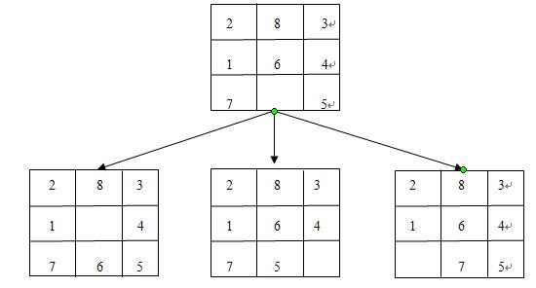
搜索是什么？
搜索是一个求解的过程
搜索本质上是对状态空间的枚举，来寻找期望的状态
首先来感受一下搜索类的问题
在3×3的棋盘上，摆有八个棋子，每个棋子上标有1至8的某一数字。棋盘中留有一个空格，空格用-1来表示。空格周围的棋子可以移到空格中。要求解的问题是：给出一种初始布局（初始状态）和目标布局，找到一种最少步骤的移动方法，实现从初始布局到目标布局的转变。

Slide 3
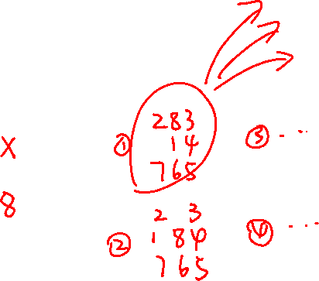
概念
状态是对当前搜索状态的一个描述
这就是8数码问题的两个状态，他们的数字的布局说明了当前局面是一个什么样的情况
搜索就是对状态的枚举
通过对状态的转移进行遍历，寻找目标状态

Slide 4
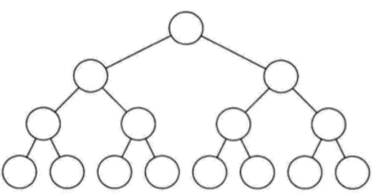
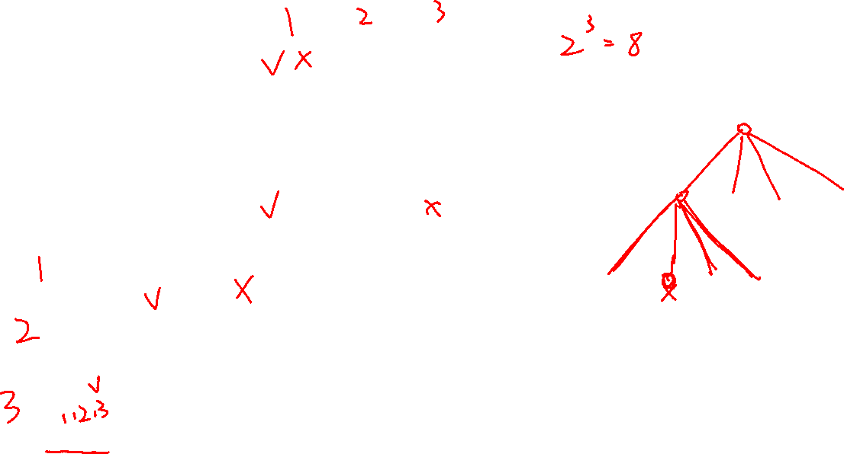
概念
对状态转移的选取，遍历就构成了一棵搜索树，每一个节点都代表着一个状态，树中的边表达状态之间的转移关系。

Slide 5
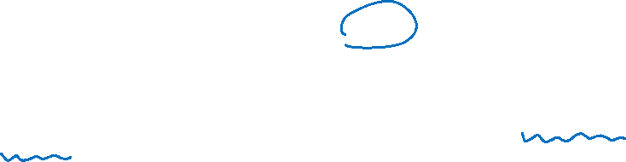
前置知识
两种基础的搜索方式
void DFS(当前状态){
if(满足条件){
得到答案；
return ;
}
for i in 下一步可以到达的状态{
set(当前状态);
DFS(i);
reset(当前状态);
}
return ;
}
void BFS(起始状态){
队列.入队(起始状态);
while(队列中有元素){
int x = 队列.首元素();队列.弹出首元素();
for i in x的下一步可以到达的状态{
对状态进行判定；
队列.入队(i);
}
}
return ;
}

Slide 6
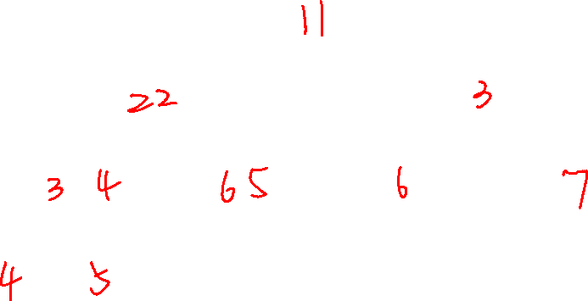
前置知识
深度优先搜索和广度优先搜索

Slide 7
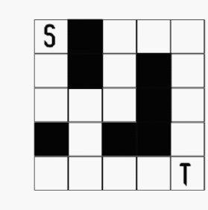
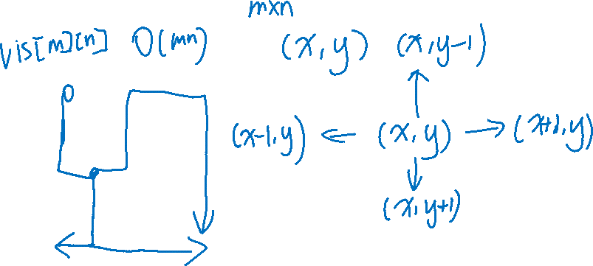
迷宫类问题
给定一个m × n (m行, n列)的迷宫，迷宫中有两个位置，A想从迷宫的一个位置走到另外一个位置，当然迷宫中有些地方是空地，A可以穿越，有些地方是障碍，她必须绕行，从迷宫的一个位置，只能走到与它相邻的4个位置中,当然在行走过程中，A不能走到迷宫外面去。
这就是迷宫问题的一般基础，剩下的就是添加一些额外的条件来形成一个新的题目。

Slide 8
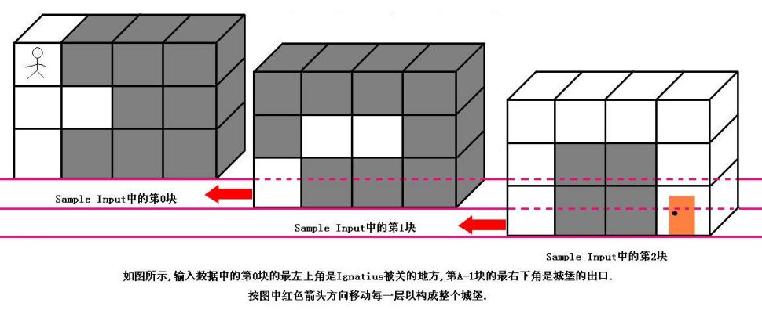
迷宫类问题
HDU1253
Ignatius被魔王抓走了,有一天魔王出差去了,这可是Ignatius逃亡的好机会. 魔王住在一个城堡里,城堡是一个A*B*C的立方体,可以被表示成A个B*C的矩阵,刚开始Ignatius被关在(0,0,0)的位置,离开城堡的门在(A-1,B-1,C-1)的位置,现在知道魔王将在T分钟后回到城堡,Ignatius每分钟能从一个坐标走到相邻的六个坐标中的其中一个.现在给你城堡的地图,请你计算出Ignatius能否在魔王回来前离开城堡(只要走到出口就算离开城堡,如果走到出口的时候魔王刚好回来也算逃亡成功),如果可以请输出需要多少分钟才能离开,如果不能则输出-1.

Slide 9
迷宫类问题
二维变三维，本质没有改变
在二维平面上一个状态最多转移到四个状态，在三维空间上，变成最多转移六个状态
Vis数组判断是否之前到过

Slide 10
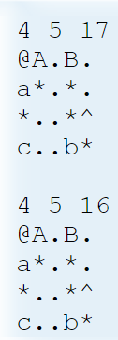
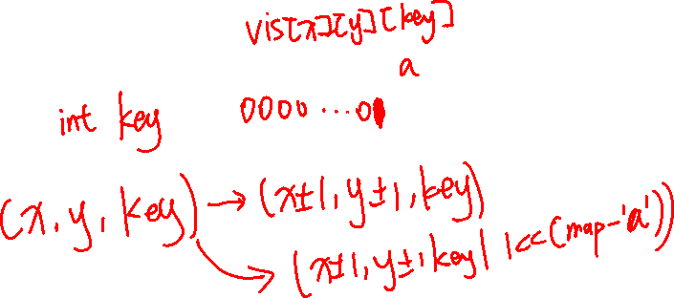
迷宫类问题
HDU1429
Ignatius再次被魔王抓走了 这次魔王汲取了上次的教训，把Ignatius关在一个n*m的地牢里，并在地牢的某些地方安装了带锁的门，钥匙藏在地牢另外的某些地方。刚开始Ignatius被关在(sx,sy)的位置，离开地牢的门在(ex,ey)的位置。Ignatius每分钟只能从一个坐标走到相邻四个坐标中的其中一个。魔王每t分钟回地牢视察一次，若发现Ignatius不在原位置便把他拎回去。经过若干次的尝试，Ignatius已画出整个地牢的地图。现在请你帮他计算能否再次成功逃亡。只要在魔王下次视察之前走到出口就算离开地牢，如果魔王回来的时候刚好走到出口或还未到出口都算逃亡失败。
改变对状态的描述，记录当前对于钥匙的获取情况
考虑一个10位的2进制数，每一位代表钥匙的获取情况，0表示没有得到钥匙，1表示得到了钥匙
相当于将原来2维的状态表示，增加到了3维的状态

Slide 11
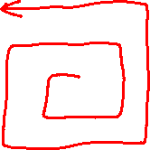
迷宫类问题
有些时候状态空间过大，直接暴力搜索的时间超出了我们能接受的范围。我们可以利用之前搜索得到的结果来减少需要搜索的状态。
Michael喜欢滑雪百这并不奇怪， 因为滑雪的确很刺激。可是为了获得速度，滑的区域必须向下倾斜，而且当你滑到坡底，你不得不再次走上坡或者等待升降机来载你。Michael想知道载一个区域中最长底滑坡。区域由一个二维数组给出。数组的每个数字代表点的高度。下面是一个例子
1 2 3 4 5
16 17 18 19 6
15 24 25 20 7
14 23 22 21 8
13 12 11 10 9
如何保存已经搜索得到的答案？

Slide 12
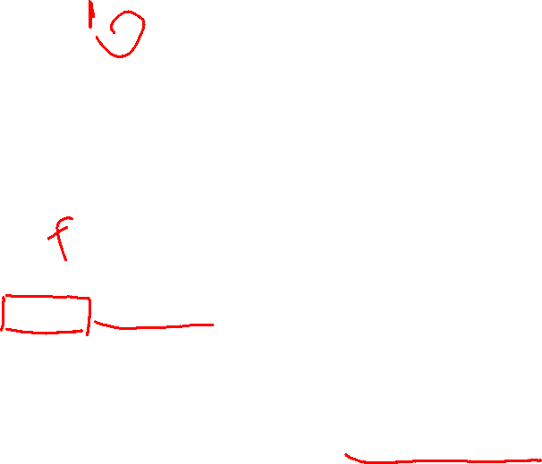
迷宫类问题
1 2 3 4 5
16 17 18 19 6
15 24 25 20 7
14 23 22 21 8
13 12 11 10 9
如何保存已经搜索得到的答案？
利用一个数组dp[i][j]将已经得到的答案保存下来
int dfs(x,y)
{
if(f[x][y]) return f[x][y];
for(int i=0;i<4;i++)
{
if(can)
{
f[x][y]=max(f[x][y],dfs(x+dx[i],y+dy[i])+1);
}
}
return f[x][y];
}

Slide 13
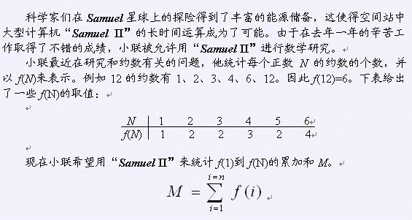
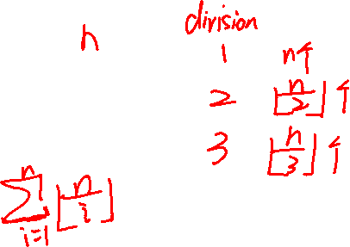
抽象类

Slide 14
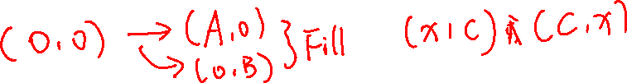
抽象类
这一类问题的状态空间不如迷宫类问题那么明显，我们需要对问题做一个抽象化，得到一个状态空间
给出两个壶的容量A和B, 一个目标水量C，对A、B可以有３种操作，求最少经过几步操作能够在某个壶中得到目标水量C。输入A、B和C，输入最少操作数和操作过程。
FILL(i) 填满壶 i (1 ≤ i ≤ 2) （有一个自来水管，有无限水源）
DROP(i) 倒空壶i
POUR(i,j) 转移水量，倒满就不倒了，不会有水被浪费
下一状态的数量是有限的，状态是转移过去的

Slide 15

抽象类
有重量和价值分别为wi, vi (1 <= wi, vi <= 1e15)的n (1 <= n <= 40)个物品，从中挑选总重不超过W(1 <= W <= 1e15)的物品，求价值总和最大值。
当你学过dp之后，你可以再看一眼这个题
搜索是对状态的枚举
怎么枚举？
二进制！（具体情况具体分析）
假如有4个不同的物品，那么一共有2^4=16种选取情况 我们用0~15这16个数字来代表这些情况，给一个物品分配一个二进制位，0表示没有取这个物品，1表示选取这个物品
0000 = 0 都不取 1111 = 15 全部都取 0001 = 1 只取第一个
for(int i=0;i<(1<<4);i++) 可以将所有情况遍历一遍

Slide 16
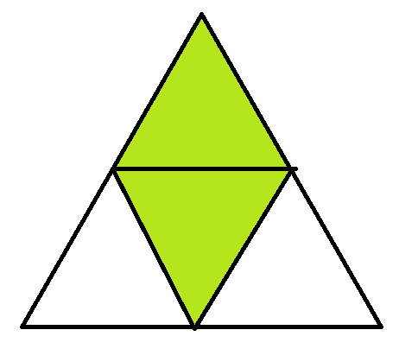
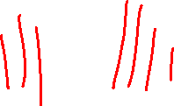
抽象类
有重量和价值分别为wi, vi (1 <= wi, vi <= 1e15)的n (1 <= n <= 40)个物品，从中挑选总重不超过W(1 <= W <= 1e15)的物品，求价值总和最大值。
当你学过dp之后，你可以再看一眼这个题
最多40个物品，2^40(1e12) 枚举一遍时间太长了，怎么办?（2^20 1e6）
分开来，双向搜索！
首先枚举第一部分，得到第一部分的所有结果，
假设第一部分某个选取方法对应的重量和价值为w1, v1，那么只要在第二部分中寻找w2+w1<=W且v2最大的方法就行了。查找时可以用二分查找。

Slide 17
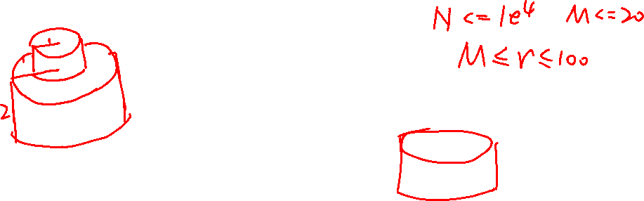
抽象类
要制作一个体积为Nπ的M层生日蛋糕，每层都是一个圆柱体。设从下往上数第i(1 <= i <= M)层蛋糕是半径为Ri, 高度为Hi的圆柱。当i < M时，要求Ri > Ri+1且Hi > Hi+1。由于要在蛋糕上抹奶油，为尽可能节约经费，我们希望蛋糕外表面（最下一层的下底面除外）的面积Q最小。令Q = Sπ请编程对给出的N和M，找出蛋糕的制作方案（适当的Ri和Hi的值），使S最小。（除Q外，以上所有数据皆为正整数）
有很多的无效解，一定要剪枝

Slide 18
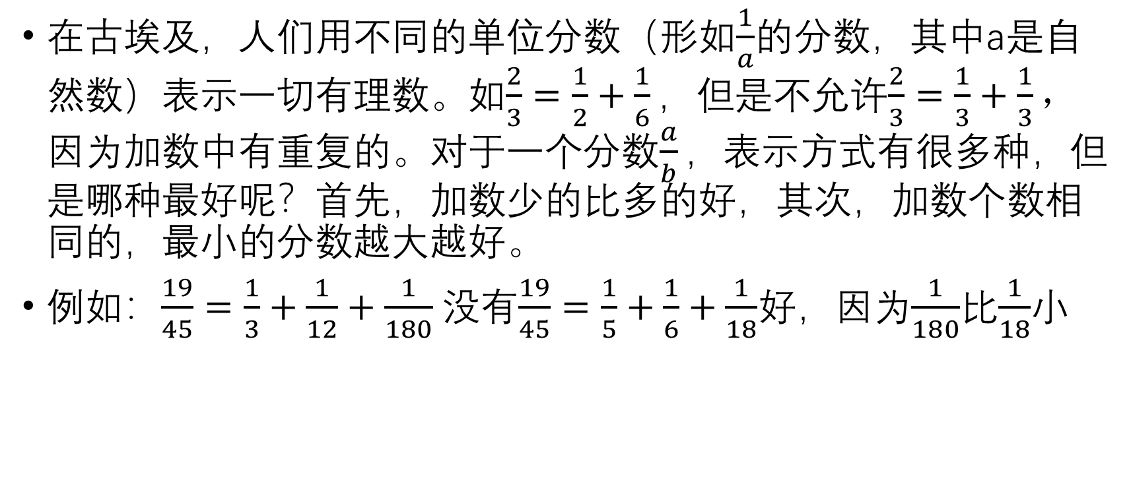
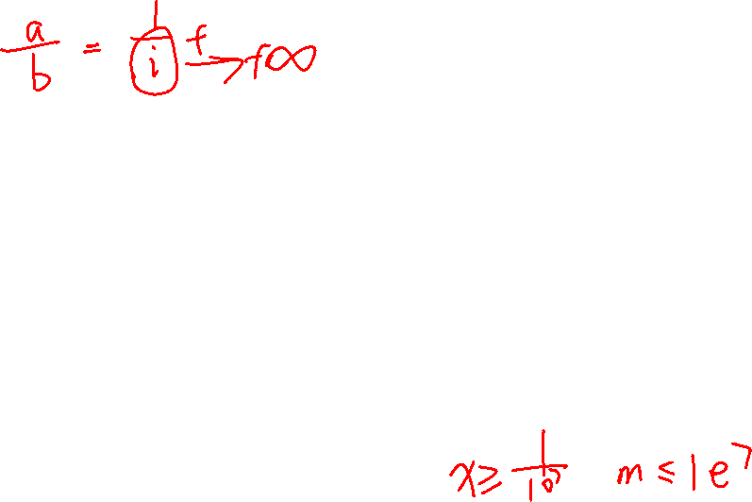
抽象类
在古埃及，人们用不同的单位分数（形如$\frac{1}{a}$的分数，其中a是自然数）表示一切有理数。如$\frac{2}{3}=\frac{1}{2}+\frac{1}{6}，$但是不允许$\frac{2}{3}=\frac{1}{3}+\frac{1}{3}，$因为加数中有重复的。对于一个分数$\frac{a}{b}，表示$方式有很多种，但是哪种最好呢？首先，加数少的比多的好，其次，加数个数相同的，最小的分数越大越好。
例如：$\frac{19}{45}=\frac{1}{3}+\frac{1}{12}+\frac{1}{180}$没有$\frac{19}{45}=\frac{1}{5}+\frac{1}{6}+\frac{1}{18}$好，因为$\frac{1}{180}$比$\frac{1}{18}$小

Slide 19
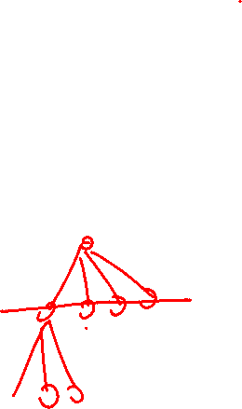
抽象类
逐步加深dfs 的深度（分数解的个数）
枚举分母，分母逐渐增大 优化一下上下限
for(int limit = 1; ; limit++)
{
DFS(start_status,limit);
if(can)
{
output();
break;
}
}

Slide 20
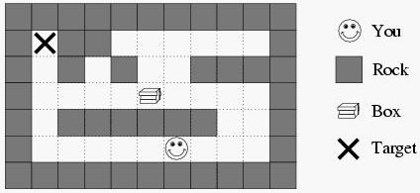
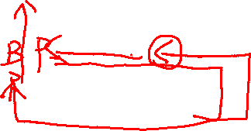
综合
推箱子游戏。输入迷宫、箱子的位置、人的位置、目标位置，求人是否能把箱子推到目标位置，若能则输出推的最少的路径，如果有多条步数相同的推的最少的路径，则输出总步数（人走的步数+推箱子的步数）最少的那条路径；若不能把箱子推到目标位置，则输出Impossible.

Slide 21
综合
灵活运用搜索策略
在搜索中运用搜索

Slide 22
综合
八数码问题
在3×3的棋盘上，摆有八个棋子，每个棋子上标有1至8的某一数字。棋盘中留有一个空格，空格用-1来表示。空格周围的棋子可以移到空格中。要求解的问题是：给出一种初始布局（初始状态）和目标布局，找到一种最少步骤的移动方法，实现从初始布局到目标布局的转变。
能写出有多少种不同的解法？

Slide 23
基础算法
谢谢
PRESENTED BY Troy

